Slide 1
모의해킹 시나리오 보고서
분석자 : 지윤배

Slide 2
Contents 1. 개요
1.1 모의해킹 정의 1.2 수행 일정 및 인원 1.3 수행 대상 및 장소 1.4 수행 단계
1.5 수행 시나리오
1.6 점검 항목
1.7 점검 도구
2. 결과 요약
2.1 영향성 평가
2.2 취약점 요약
2.3 총평
3. 취약점 상세 설명
3.1 환경 분석
3.2 취약점 발견 및 분석 서술
4. 대응 방안
4.1 환경 분석
4.2 취약점 대응 방안 제시 1 페이지

Slide 3
1. 개요
1.1 모의 해킹 정의
본 모의해킹 진단은 arp 스푸핑(2 계층), ICMP 플러딩(3 계층), TCP Syn 플러딩 서비스의 관려된 모든 정보 자산에 대해 취약점을 도출/분석 하여 대책을 수립하기 위함 입니다. 헤커와 동일한 환경과 조건, Hacking skill 을 가지고 모의적인 침투에 의해 이루어지며, 발견된 취약점에 대해서는 사전적인 예방을 통한 효과를 발생시키는데 목적이잇습니다.
. 1.2 수행일정/수행인원
본 모의해킹은 2019 년 8월 14일에 진행이되며, 총 1명이 투입됩니다.
Task 별 자세한 일정은 아래 표와 같습니다.
08월 14일(수) | 상대방의 데이터 패킷 캐치 | Kali-linux, centos (사용)
[표 1-1] 모의해킹 진단일
2 페이지

Slide 4
1. 3 수행 대상 및 장소
본 모의해킹은 아래 대상을 전달받앗으며, Task 별로 해당 대상에 대해 점검이 이루어집니다.
구분(Task) | 대상도메인 | 대상 ip 정보 | 서비스
외부 모의해킹 | - | 192.168.20.200 | Arp 스푸핑
[표 1-2] 모의해킹 수행 범위
본 모의해킹은 외부 아이피 대역에서 진행하엿으며,
수행자의 아이피는 담당자에게 사전에 전달합니다.
장애가 발생 시 담당자에게 즉각 보고하게됩니다.
구분(Task) | 수행자 ip | 장소
외부 모의해킹 | 192.168.20.50 | 코리아 ip 아카데미
[표 1-3] 모의해킹 수행자 정보
3 페이지

Slide 5
1. 3 수행 대상 및 장소
본 모의해킹은 아래 대상을 전달받앗으며, Task 별로 해당 대상에 대해 점검이 이루어집니다.
구분(Task) | 대상도메인 | 대상 ip 정보 | 서비스
외부 모의해킹 | - | 192.168.20.200 | ICMP 플러딩
[표 1-3] 모의해킹 수행 범위
본 모의해킹은 외부 아이피 대역에서 진행하엿으며,
수행자의 아이피는 담당자에게 사전에 전달합니다.
장애가 발생 시 담당자에게 즉각 보고하게됩니다.
구분(Task) | 수행자 ip | 장소
외부 모의해킹 | 192.168.20.50 | 코리아 ip 아카데미
[표 1-4] 모의해킹 수행자 정보
4 페이지

Slide 6





1. 3 수행 단계별 방법
본 모의해킹은 아래 단계별로 정보수집부터 결과 보고서까지 과정을 통해 진행이 됩니다.
정보수집
(Information Gathering)
취약점 수집
(Vulnerablilty Assesment)
침투단계
(Gaining Access)
상세 분석
(Maintaining Access)
보고서 작성
(Report)
[그림 1-1] 모의해킹 과정
5 페이지

Slide 7
각 단계별 수행에 대한 간략한 내용은 아래표와 같습니다.
수행 단계 | 설명
정보수집 | 대상에 대한 서버/네트워크/서비스에 대한 불필요한 서비스 접근 가능성, 외부에서 파악할 수 잇는 정보들을 수집하는 단계
취약점 수집 | 네트워크에 적합한 centos gnome system-monitor, wireshark를 이용하여 발생하는 취약점에 대한 정보를 수집하는 단계
침투 단계 | 취약점 수집단계를 통해 획득한 정보를 기반으로 수동점검(Manual)을 통해 내부 시스템을 확인하는단계
상세 분석 | 취약점이 도출되엇을 경우에 공격에 의해서 보안 위협이 시스템 및 비즈니스 측면에서 어느정도의 영향을 줄수 잇는지 분석하는 단계
보고서 작성 | 도출된 취약점에 대한 총평/영향도/상세분석/보안가이드가 포함된 보고서를 작성하는 단계
[표 1-4] 모의해킹 수행 단계
6 페이지

Slide 8
점검 항목 & 점검 도구
네트워크 해킹 (2계층 , 3계층)
구분(Task) | 공격코드 | 대상 ip 정보 | 서비스
2계층 | - | 192.168.20.201 | Arp 스푸핑
[표 1-2] 모의해킹 수행 범위
구분(Task) | 공격코드 | 대상 ip 정보 | 서비스
3계층 | - | 192.168.20.201 | ICMP 플러딩
[표 1-3] 모의해킹 수행자 정보
7 페이지

Slide 9
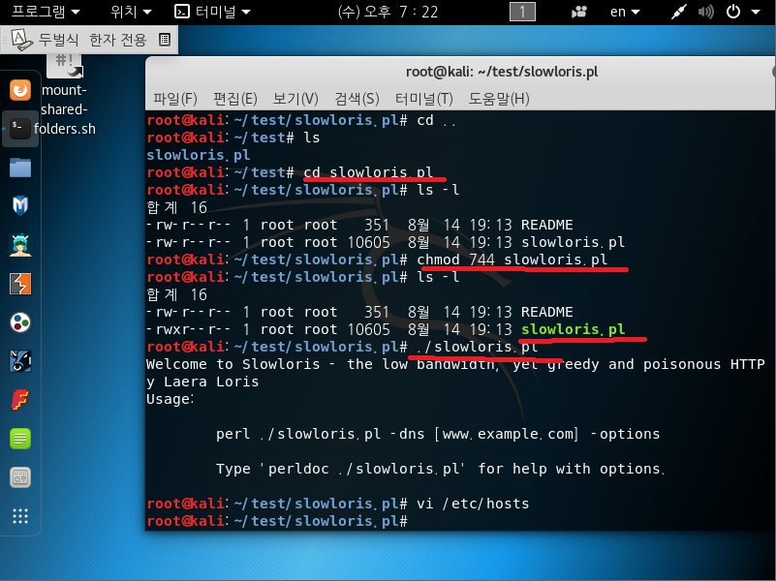
점검 항목 & 점검 도구
@ Slow HTTP Dos 공격
8 페이지
[그림 1-2] Slow HTTP Dos 공격

Slide 10
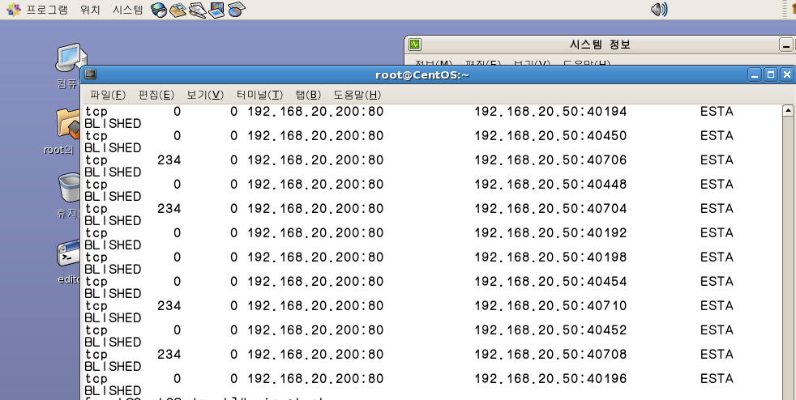
점검 항목 & 점검 도구
@ Slow HTTP Dos 공격
[그림 1-3] Slow HTTP Dos 공격
9 페이지

Slide 11
점검 항목 & 점검 도구
@ Slow HTTP Dos 공격
취약점 요약
HTTP 의 정상적인 GET 메세지는 마지막에 Od Oa Od Oa 가 한번 반복된다.
공격자는 Od Oa 한번만 반복하도록 바꾸어 놓는다.
Wireshark 프로그램이 잇으면 확인은 더욱 편한게 할수잇다.
10 페이지

Slide 12
영향성 평가
@ ARP 스푸핑 공격 (2계층)
취약점 요약
HTTP 의 정상적인 GET 메세지는 마지막에 Od Oa Od Oa 가 한번 반복된다.
공격자는 Od Oa 한번만 반복하도록 바꾸어 놓는다.
Wireshark 프로그램이 잇으면 확인은 더욱 편한게 할수잇다.
11 페이지

Slide 13
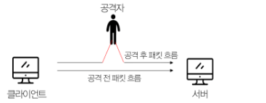
영향성 평가
@ ARP 스푸핑 공격 (2계층)
-LAN 에서 ARP 를 이용하여 상대방의 데이터 패킷을 중간에서 가로채는 기법
위의 그림을 보면 공격자가 클라이언트가 서버에게 보내는 패킷을 먼저 받은뒤
서버에게 패킷을 보낸다.
즉, A와 B가 통신을 할 때 자신의 mac 주소를 b의 mac 주소라고 속이고
B가 받을 패킷을 자신이 먼저 받고, b 에게 그 패킷을 보내주는 방식이다.
특별한 이상 증상이 없기 때문에 공격당하는 것을 확인하기 힘들다.
12 페이지

Slide 14
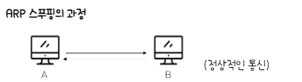




영향성 평가
@ ARP 스푸핑 공격 (2계층)
Ip 주소 : 192.168.20.200
Mac 주소 : AA
Ip 주소 : 192.168.20.201
Mac 주소 : BB
Ip 주소 : 192.168.20.200
Mac 주소 : AA
Ip 주소 : 192.168.20.50
Mac 주소 : CC
Ip 주소 : 192.168.20.201
Mac 주소 : BB
13 페이지

Slide 15
영향성 평가
@ ARP 스푸핑 공격 (2계층)
1. 공격자가 A에게 자신의 MAC주소를 B의 주소인것처럼 속인다.
2. 공격자가 B에게 자신의 MAC주소를 A의 MAC 주소인것처럼 속인다.
3. A는 B의 MAC 주소가 CC(공격자)라 알고잇고, B도 A의 MAC 주소가
CC(공격자)라 알고잇다.
4. 공격자는 A에게 받은 메시지를 B에게 보내고, B에게 받은 메시지를
A에게 정상적으로 보내준다.
(이렇게 되면 정상적인 통신이 되며, 공격자는 메시지를 모두 읽을 수 잇다.)
ARP 스푸핑을 막는 방법
ARP 스푸핑은 각 시스템에 기록된 MAC 주소가 동적으로 유지되는 점을 이용한 공격이다.
따라서 MAC 주소가 정적으로 사용된다면 이러한 공격이 불가능해진다.
14 페이지

Slide 16
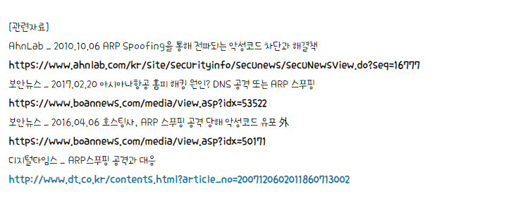
관련자료
15 페이지

Slide 17
취약점 발견 및 영향성 평가
@ ICMP 플러딩 공격 (2계층)
취약점 요약
계속 상대방에게 syn -> ack 를 주고, 다시
Wireshark 프로그램이 잇으면 확인은 더욱 편한게 할수잇다.
land 어택(--hping)을 통한 플러딩 요청
16 페이지

Slide 18
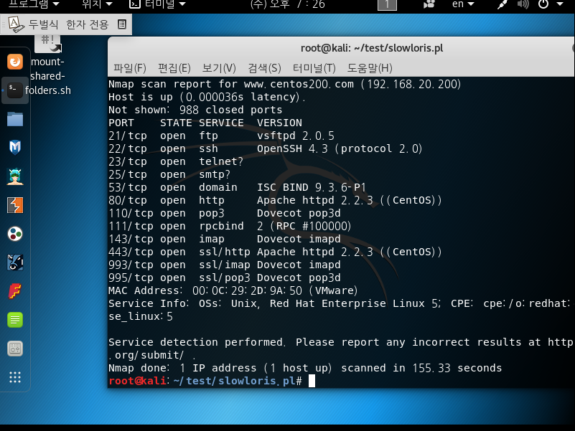
취약점 발견 및 분석 서술
@ ICMP 플러딩 공격 (2계층)
17 페이지
[그림 2-1] nmap을 활용한 Web server Scan

Slide 19
점검 항목 & 점검 도구
@ TCP Syn 플러딩 공격
TCP의 취약점을 이용한 공격의 형태로 3 Way handshaking 이라는 정해진
규칙으로 통신을 수행합니다.
하지만, 공격자는 서버에 접속을 요청하는 syn만 수행하고 서버로 부타 응답을 받은 후, syn+ack 응답을 보내지않습니다.
이렇게 되면 서버는 응답이 올 것을 기대하고 반쯤 열린 ‘Half open’상태가 되어 대기 상태에 머무른후 일정기간 후에 다음 요청이 오지않으면
해당 연결을 초기화하기 전까지 이 연결을 메모리공간에 쌓게하는 공격
Dos 공격과는 다른 공격이다.
18 페이지

Slide 20
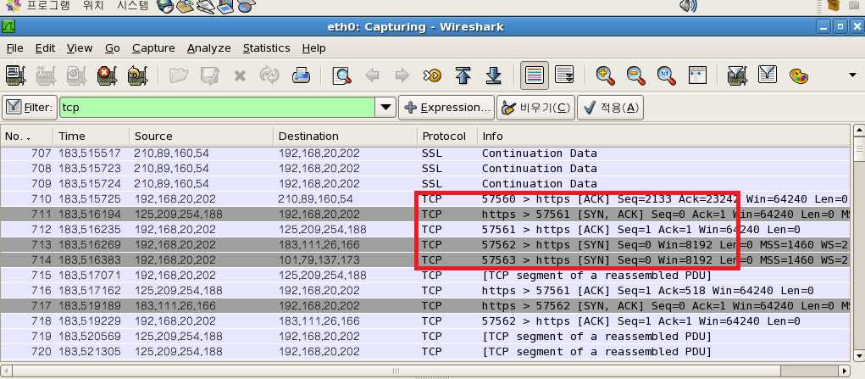
점검 항목 & 점검 도구
@ TCP Syn 플러딩
19 페이지
[그림 2-2] wireshark 3 Way handshaking

Slide 21
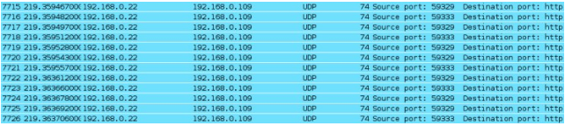
점검 항목 & 점검 도구
@ UDP 플러딩 공격
비연결형 컴퓨터 네트워크 프로토콜인 User Datagram Protocol 을 이용한
Dos 공격의 일종으로 syn flooding 과 유사하지만 비교적 쉬운공격방법이다.
대량의 udp 패킷을 만들어 보내 상대방이 정상적인 서비스를 하지 못하도록 시스템을 공격합니다.
Udp Flooding을 막기 위한 방화벽 정책을 새우면 조금 좋다.
20 페이지
[그림 2-3] udo 플러딩 패킷

Slide 22
취약점 대응 방안 제시
@ UDP 플러딩 공격 방화벽 대책
$IPTABLES –N UDP : 이름이 UDP인 새로운 체인을 생성한다.
$IPTABLES –A INPUT –p udp –j UDP : UDP 프로토콜 패킷을 UDP 체인으로 보낸다.
$IPTABLES –A UDP –p udp –dport 80 –m recont –update –seconds 1 –hitcount 10 –j DROP
: UDP 체인에서 1초에 10개 이상 같은 ip로 u에 패킷이 들어오면 drop 시킨다.
$IPTABLES –A UDP –J LOG –log-prefix “UDP FLOOD”:UDP체인을 로그에 “UDP FLOOD”라고 기록한다.
21 페이지

